Slide 1
Sistemas Fuzzy
Anne Magály de Paula Canuto

Slide 2
Sistemas especialistas Fuzzy
Especialistas
  Senso comum para resolver problemas
  Impreciso, inconsistente, incompleto, vago
  “Embora o transformador esteja um pouco carregado, pode-se usá-lo por um tempo”
  Nenhum problema para outro especialista, mas sim para o EC
Lógica Fuzzy:
  Idéia: todas as coisas admitem graus (temperatura, altura, velocidade, distância, etc...)
  Desenvolvida por Lofti A. Zadeh da Universidade da Califórnia em Berkeley na década de 60

Slide 3
Grau de Crença x Grau de Verdade
Grau de Crença x Teoria das Probabilidades
  80% dos pacientes com dor de dentes têm cáries
    Uma probabilidade de 0.8 não significa “80% verdade” mas sim um grau de crença de 80% na regra Grau de verdade x Lógica Fuzzy
  Mário é alto
    A proposição é verdadeira para uma altura de Mario 1.65m ?
      ...mais ou menos....
    Observar que não há incerteza, estamos seguros da altura de Mario
  O termo linguístico “alto” é vago, como interpretá-lo?
  Por exemplo, a teoria de conjuntos Fuzzy (semântica para lógica fuzzy) permite especificar quão bem um objeto satisfaz uma descrição vaga (predicado vago)
    O grau de pertinência de um objeto a um conjunto fuzzy é representado por algum número em [0,1]
Notes:
Grau de Crença x Teoria das Probabilidades
80% dos pacientes com dor de dentes têm cáries
Uma probabilidade de 0.8 não significa “80% verdade” mas sim um
grau de crença de 80% na regra, ou seja, em 80% dos casos a regra
é verdadeira
Grau de verdade x Lógica Fuzzy
Mário é alto
A proposição é verdadeira para uma altura de Mario 1.65m ?
...mais ou menos....
Observar que não há incerteza, estamos seguros da altura d
Mario
O termo linguístico “alto” é vago, como interpretá-lo?
Por exemplo, a teoria de conjuntos Fuzzy (semântica para lógica fuzzy)
permite
especificar quão bem um objeto satisfaz uma descrição vaga (predicad
o vago)
O grau de pertinência de um objeto a um conjunto fuzzy é
representado por
algum número em [0,1]

Slide 4
Características: Lógica Fuzzy (1/2)
Lógica convencional: sim-ou-não, verdadeiro-ou-falso
Lógica Fuzzy (difusa ou nebulosa):
  Refletem o que as pessoas pensam
  Tenta modelar o nosso senso de palavras, tomada de decisão ou senso comum
Trabalha com uma grande variedade de informações vagas e incertas, as quais podem ser traduzidas por expressões do tipo: a maioria, mais ou menos, talvez, etc.

Slide 5
Características: Lógica Fuzzy (2/2)
Antes do surgimento da lógica fuzzy essas informações não tinham como ser processadas
A lógica fuzzy contém como casos especiais não só os sistemas lógicos binários, como também os multi-valorados
A lógica fuzzy vem sendo aplicada nas seguintes áreas
  Análise de dados
  Construção de sistemas especialistas
  Controle e otimização
  Reconhecimento de padrões, etc.
Conjunto de princípios matemáticos para a representação do conhecimento baseado no grau de pertinência dos termos

Slide 6
Conjuntos Fuzzy (1/3)
Conjuntos com limites imprecisos
A = Conjunto de pessoas altas
Conjunto Clássico
Conjunto Fuzzy
1.0
1.0
.9
.8
Função de
pertinência
.5
1.75
Altura(m)
1.60
1.70
1.75
Altura
(m)

Slide 7
Conjuntos Fuzzy (2/3)
Um conjunto fuzzy A definido no universo de discurso X é caracterizado por uma função de pertinência μ_{A}, a qual mapeia os elementos de X para o intervalo [0,1].
μ_{A:X}→[0,1]
Desta forma, a função de pertinência associa a cada elemento x pertencente a X um número real μ_{A(X)} no intervalo [0,1], que representa o grau de pertinência do elemento x ao conjunto A, isto é, o quanto é possível para o elemento x pertencer ao conjunto A.
Uma sentença pode ser parcialmente verdadeira e parcialmente falsa
μ_{A(X)} : x →[0,1], μ_{A(X)} = 0
0 < μ_{A(X)} < 1
μ_{A(X)} = 1

Slide 8
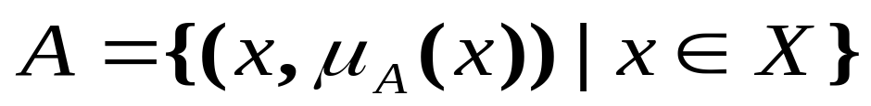
Conjuntos Fuzzy (3/3)
Definição formal
  Um conjunto fuzzy A em X é expresso como um conjunto de pares ordenados:
Função de
pertinência
(MF)
Universo ou
Universo de discurso
Conjunto
fuzzy
Um conjunto fuzzy é totalmente caracterizado
por sua função de pertinência (MF)

Slide 9
Como representar um conjunto Fuzzy num computador?
Função de pertinência
  Reflete o conhecimento que se tem em relação a intensidade com que o objeto pertence ao conjunto fuzzy
  Métodos para adquirir esse conhecimento do especialista
  Ex: Perguntar ao especialista se vários elementos pertencem a um conjunto

Slide 10
Função de Pertinência
Várias formas diferentes
Representadas uma função de mapeamento
Características das funções de pertinência:
    Medidas subjetivas
    Funções não probabilísticas monotonicamente crescentes, decrescentes ou subdividida em parte crescente e parte decrescente.
MFs
“alto” no Brasil
.8
.5
“alto” nos EUA
“alto” na Itália
.1
1.75
Altura (m)

Slide 11
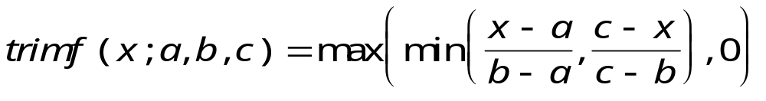
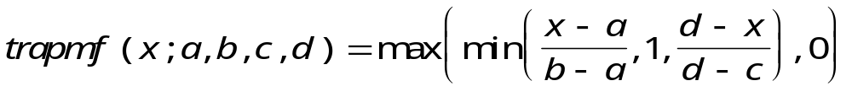
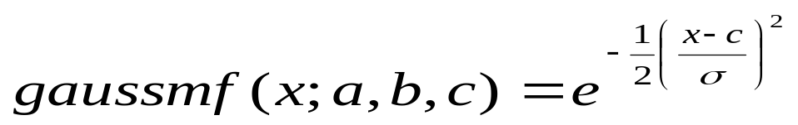
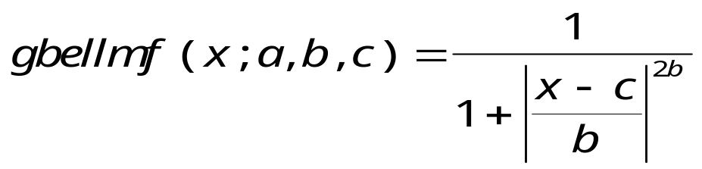
Função de Pertinência
Função Triangular
Função Trapezoidal
Função Gaussiana
Função Sino Generalizada

Slide 12
Função de Pertinência
(a) Triangular
(b) Trapezoidal
1
1
0.8
0.8
0.6
0.6
Grau de Pertinência
Grau de Pertinência
0.4
0.4
0.2
0.2
0
0
0
20
40
60
80
100
0
20
40
60
80
100
(c) Gaussiana
(d) Sino Gerneralizada
1
1
0.8
0.8
0.6
0.6
Grau de Pertinência
Grau de Pertinência
0.4
0.4
0.2
0.2
0
0
0
20
40
60
80
100
0
20
40
60
80
100

Slide 13
Função de pertinência: Universo Discreto
(a) Universo Discreto
X = {SF, Boston, LA} (discreto e não ordenado)
  C = “Cidade desejável para se viver”
  C = {(SF, 0.9), (Boston, 0.8), (LA, 0.6)}
X = {0, 1, 2, 3, 4, 5, 6} (discreto)
  A = “Número de filhos”
  A = {(0, .1), (1, .3), (2, .7), (3, 1), (4, .6), (5, .2), (6, .1)}
1
0.8
0.6
Grau de Pertinência
0.4
0.2
0
0
2
4
6
X = Número de filhos

Slide 14
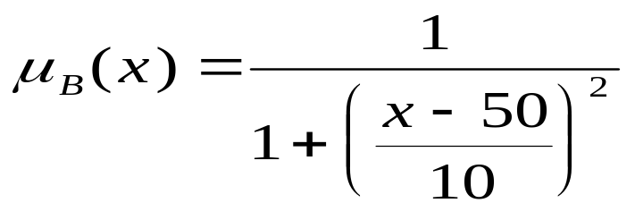
Função de pertinência: Universo Contínuo
X = (Conjunto de números reais positivos) (contínuo)
  B = “Pessoas com idade em torno de 50 anos”
  B = {(x, μ_{B(x)} )| x em X}
(b) Universo Contínuo
1
0.8
0.6
Grau de Pertinência
0.4
0.2
0
0
50
100
X = Idade

Slide 15
Partição Fuzzy
Partição fuzzy do universo de X representando “idade”, formada pelos conjuntos fuzzy “jovem”, “maduro” e “idoso”.
1.2
Jovem
Maduro
Idoso
1
0.8
Grau de Pertinência
0.6
0.4
0.2
0
0
10
20
30
40
50
60
70
80
90
X = Idade

Slide 16
Variáveis Lingüísticas
Uma variável lingüística possui valores que não são números, mas sim palavras ou frases na linguagem natural.
  Idade = idoso
Um valor lingüístico é um conjunto fuzzy.
Todos os valores lingüísticos formam um conjunto de termos:
  T(idade) = {Jovem, velho, muito jovem,...
  Maduro, não maduro,...
  Velho, não velho, muito velho, mais ou menos velho,...
  Não muito jovem e não muito velho,...}
Permitem que a linguagem da modelagem fuzzy expresse a semântica usada por especialistas
Exemplo:
  If projeto.duração is não muito LONGO
  then risco is ligeiramente reduzido

Slide 17
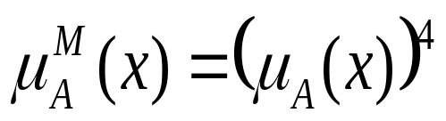
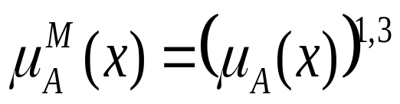
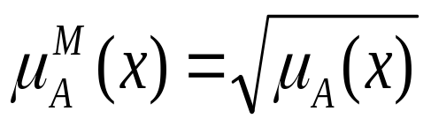
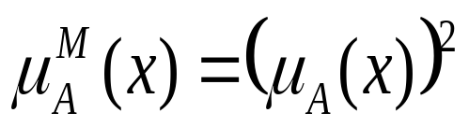
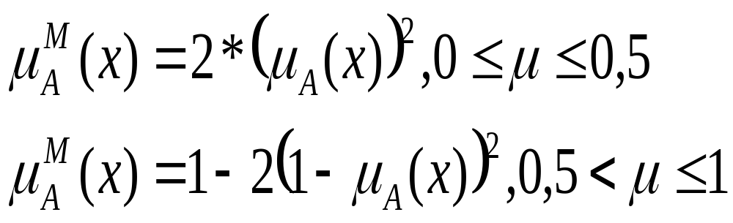
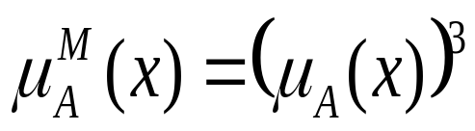
Hedges (modificadores)
Termos que são usados para modificar a forma dos conjuntos fuzzy
  Muito, algo mais ou menos, um pouco
São universais
Compostos de nome e fórmula
Muito:
Extremamente
Muito muito
Um pouco
Mais ou menos
Indeed

Slide 18

Operações Básicas
Subconjunto
Igualdade
Complemento
Complemento
Relativo
União
Interseção
A ⊂ B, se μ_{B(x)} ≥ μ_{A(x)} para cada x∈ X
A = B, se μ_{A(x)} = μ_{B(x)} para cada x∈ X
⎤ A = X - A → μ_{⎤A(x)} = 1 - μ_{A(x)}
μ_{E(x)} = Max [0, μ_{A(x)} - μ_{B(x)}]
C = A ∪ B → μ_{c(x)} = max(μ_{A(x)}, μ_{B(x)})
  C = μ_{A(x)} ∨ μ_{B(x)}
C = A ∧ B → μ_{c(x)} = min(μ_{A(x)}, μ_{B(x)})
  C = μ_{A(x)} ∧ μ_{B(x)}

Slide 19
Representação
(a) Conjuntos Fuzzy A e B
(b) Conjunto Fuzzy não “A”
A
B
1
1
A está contido em B
0.8
0.8
0.6
0.6
1
B
0.4
0.4
0.8
A
0.2
0.2
Grau de Pertinência
0.6
0
0
0.4
0.2
(c) Conjunto Fuzzy "A ou B"
(d) Conjunto Fuzzy "A e B"
0
1
1
0.8
0.8
0.6
0.6
0.4
0.4
0.2
0.2
0
0

Slide 20
Exemplo (União|Interseção)
X = {a, b, c, d, e}
  A = {1/a, 0.7/b, 0.3/c, 0/d, 0.9/e}
  B = {0.2/a, 0.9/b, 0.4/c, 1/d, 0.4/e}
  União
    C = {1/a, 0.9/b, 0.4/c, 1/d, 0.9/e}
  Interseção
    D = {0.2/a, 0.7/b, 0.3/c, 0/d, 0.4/e}

Slide 21
Propriedades
Comutatividade
  A ∨ B = B ∨ A A ∧ B = B ∧ A
Idempotência
  A ∨ A = A A ∧ A = A
Associatividade
  A ∨ (B ∨ C) = (A ∨ B) ∨ C = A ∨ B ∨ C A ∧ (B ∧ C) = (A ∧ B) ∧ C = A ∧ B ∧ C
Distributividade
  A ∧ (B ∨ C) = (A ∧ B) ∨ (A ∧ C) A ∨ (B ∧ C) = (A ∨ B) ∧ (A ∨ C)
Propriedades padrões: Comutatividade, Idempotência Associatividade, Distributividade etc. são válidas para os conjuntos fuzzy. Exceção:
⎤ A ∧ A ≠ φ
  ⎤ A ∨ A ≠ X

Slide 22
Regras Fuzzy
Consistem:
  Conjunto de condições IF
  (usando conectivos and, or ou not)
  Uma conclusão THEN
  Uma conclusão opcional ELSE
Exemplo:
Velocidade [0,220] Baixa, Média e alta
Se velocidade > 100 Então DPP é 30 metros
Se velocidade < 40 Então DPP é 10 metros
Se velocidade é alta Então DPP é longa
Se velocidade é baixa Então DPP é curta

Slide 23
Regras Fuzzy
E o raciocínio?
  Avaliar o antecedente
  Aplicar o resultado ao conseqüente
  As regras são ativadas parcialmente, dependendo do antecedente
  Ex: Se a altura é alta, o peso é pesado (altura =1.85, peso = ?)
Alto
Pesado
.75
.75
.5
.5
.1
.1
1.85
90

Slide 24
Regras Fuzzy
E no caso de existir vários antecedentes?
E no caso de existir vários conseqüentes?

Slide 25
Etapas do raciocínio Fuzzy
1ª FUZZIFICAÇÃO
AGREGAÇÃO
2ª INFERÊNCIA
COMPOSIÇÃO
3ª DEFUZZIFICAÇÃO

Slide 26
Etapas do raciocínio Fuzzy
Variáveis Calculadas
Variáveis de Comando
Inferência
(Valores Linguísticos)
(Valores Linguísticos)
Nível
Linguístico
Fuzzificação
Nível
Defuzzificação
Numérico
Variáveis Calculadas
Objecto
Variáveis de Comando
(Valores Numéricos)
(Valores Numéricos)

Slide 27
Fuzzificação
Etapa na qual as variáveis lingüísticas são definidas de forma subjetiva, bem como as funções membro (funções de pertinência)
Engloba
  Análise do Problema
  Definição das Variáveis
  Definição das Funções de pertinência
  Criação das Regiões
Na definição das funções de pertinência para cada variável, diversos tipos de espaço podem ser gerados:
  Triangular, Trapezoidal, ...

Slide 28
Fuzzificação
TRAPEZOIDAL
TRIANGULAR
Lento
Rápido
Frio
Normal
Quente

Slide 29
Inferência Fuzzy
Etapa na qual as proposições (regras) são definidas e depois são examinadas paralelamente
Engloba:
  Definição das proposições
  Análise das Regras
  Criação da região resultante
O mecanismo chave do modelo Fuzzy é a proposição
A proposição é o relacionamento entre as variáveis do modelo e regiões Fuzzy
Na definição das proposições, deve-se trabalhar com:
Proposições Condicionais
if W is Z then X is Y
Proposições Não-Condicionais
X is Y

Slide 30
Inferência Fuzzy
AGREGRAÇÃO
  Calcula a importância de uma determinada regra para a situação corrente
COMPOSIÇÃO
  Calcula a influência de cada regra nas variáveis de saída.

Slide 31
Defuzzificação
Etapa no qual as regiões resultantes são convertidas em valores para a variável de saída do sistema
Esta etapa corresponde a ligação funcional entre as regiões Fuzzy e o valor esperado
Dentre os diversos tipos de técnicas de defuzzificação destaca-se:
  Centróide
  First-of-Maxima
  Middle-of-Maxima
  Critério Máximo

Slide 32
Defuzzificação
Exemplos:
z₀
z₀
z₀
Centróide
First-of-Maxima
Critério Máximo

Slide 33
Inferência Fuzzy: Um exemplo
Objetivo do sistema:
  um analista de projetos de uma empresa que determina o risco de um determinado projeto
  Quantidade de dinheiro e de pessoas envolvidas no projeto
Representação das variáveis de entrada
Base de conhecimento
Se dinheiro é adequado ou pessoal é pequeno então risco é pequeno
Se dinheiro é médio e pessoal é alto, então risco é normal
Se dinheiro é inadequado, então risco é alto
Problema: dinheiro = 35% e pessoal = 60%

Slide 34


Inferência Fuzzy: Um exemplo
Passo 1: Fuzzificar
Dinheiro
Pessoal
.75
.8
.25
.2
35
60
Inadequado
Adequado
Baixo
Alto
Médio

Slide 35
Inferência Fuzzy: Um exemplo
Passo 2: Avaliação das regras
  Ou → máximo e → mínimo
Regra 1:
Risco
ou
0,2
Adequado
0,0
Baixo
Regra 2:
Risco
0,8
e
0,25
médio
Alto

Slide 36
Inferência Fuzzy
Regra 3:
Risco
0,75
Inadequado

Slide 37
Inferência Fuzzy
Passo 3: Defuzzificação
Risco
0,75
0,25
10
20
30
40
50
60
70
80
90
100

Slide 38
Inferência Fuzzy
O método de Sugeno
  Igual ao Mandani
  Conseqüente Singleton
Computacionalmente eficaz
Mais utilizado em otimização e adaptação (controle de sistemas

